Slide 1
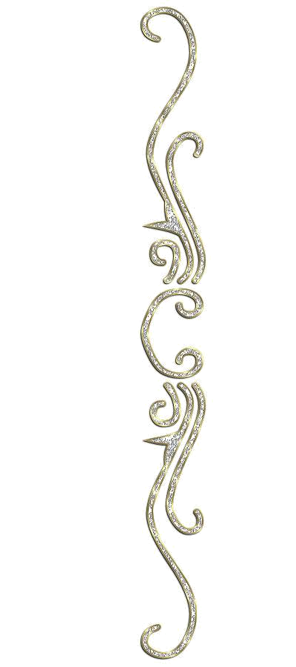
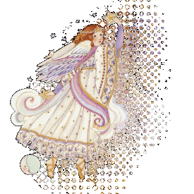
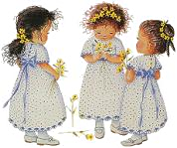

Amigos são Anjos
Maria Lucia Padilha

Slide 2
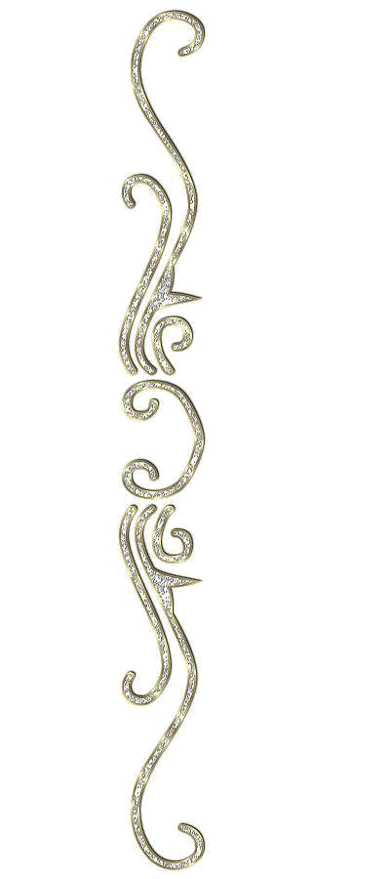
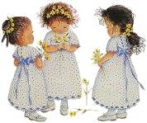
Os verdadeiros
amigos
são anjos!

Slide 3
Descobri
essa irrefutável verdade
ao perceber o quanto são raras
essas preciosidades
que chegam de repente
na vida da gente e se alojam
... devagarzinho ...
em local especial e essencial
da nossa existência.

Slide 4
No decorrer dos anos,
encontramos
vários tipos de anjos.

Slide 5
Alguns são sonsos,
vão se apoderando do nosso carinho
como quem não quer nada,
até que, quando percebemos,
já lhes dedicamos
nosso afeto integral...

Slide 6
Outros são mais atirados;
já chegam mostrando
claramente
com seus olhos sinceros,
o quanto a nossa amizade
é importante para eles...

Slide 7
Alguns chegam
necessitando de curativos
nos ferimentos
causados por amigos
que não eram anjos...

Slide 8
Outros chegam
para sarar
nossos próprios
ferimentos...

Slide 9
Alguns são leves e divertidos;
nos mostram a alegria da vida...
Outros, não menos honestos,
nos mostram a seriedade
com que a vida
deve ser enfrentada...

Slide 10
Alguns tem suas qualidades
tão à mostra,
que a um primeiro olhar
já sabemos a que vieram...

Slide 11
Outros têm
essas mesmas qualidades
muito bem guardadas...
e precisamos
ir desvendando-as
aos poucos...

Slide 12
Alguns esbarram na gente
numa esquina qualquer...
sem avisar!
E nos dão carinhos reais,
sorrisos reais,
proteção real...

Slide 13
Uns não são melhores
nem piores que os outros;
são apenas diferentes...
Com suas qualidades
que devemos salientar...
Com seus defeitos
que devemos enfrentar...

Slide 14
Quando gostamos
temos o compromisso
de ser fiel
até aos defeitos
do nosso anjo...

Slide 15
O importante é tentarmos,
ao longo de nossas vidas,
termos sempre algum anjo
com o qual possamos contar...

Slide 16
Nas horas difíceis
para nos dar alento...
e nas horas alegres
para rir com a gente,
rir da gente,
da vida enfim...

Slide 17
O importante
é termos anjos...
O importante
é sermos anjos...

Slide 18
Este PPS
não tem senha
de segurança,
para que você
possa estudar
as animações
e formatações.
Mas não significa
que você
possa adulterá-lo,
e repassar
como se fosse
formatação sua.
CLIQUE AQUI
Receba novos PPS
Gotas de Crystal
CLIQUE AQUI
para adquirir o CD de PPS Gotas de Crystal
Musica:
Ernesto Cortazar
Embraced by the Rainbow

